Slide 1
Enseignement de spécialité en S
Prendre appui sur la résolution de problèmes
Introduction motivée des notions mentionnées
au programme
Niveau d’approfondissement guidé par les
besoins rencontrés dans la résolution des
problèmes traités

Slide 2
L’étude des situations-problèmes:
conduit à un travail de modélisation
place les élèves en situation de recherche
est propice à l’utilisation d’outils informatiques (logiciels de calcul, tableur)
et à la mise en œuvre d’algorithmes
Trois exemples:
problème de codage: le code-barre
problème de chiffrement: le chiffre de Hill
modèle de diffusion d’Ehrenfest

Slide 3
1. Le code-barre EAN 13 (European Article Numbering à 13 chiffres)
12 chiffres pour référencer le produit
Un treizième chiffre, calculé à partir
des 12 premiers, destiné à détecter
des erreurs qui peuvent survenir lors
de la saisie ou de la lecture des 12.
Calcul de la clé de contrôle c:
On calcule le reste r de la division euclidienne de N par 10.
La clé c vaut 10 – r si r est différent de 0; elle vaut 0 sinon.

Slide 4
Ecriture et mise en œuvre d’un algorithme de calcul de la clé:
Sur calculatrice:
:Prompt A,B,C,D,E,F,G,H,I,J,K,L
:3*(B+D+F+H+J+L)+(A+C+E+G+I+K) sto N
:N – 10*ent(N/10) sto R
:If R=0: Then: Disp « Clé=»,0
:Else: 10 – R sto M: Disp « Clé= »,M
Sur tableur:
Clé EAN 13 (fichier ean13.xlsx)
Conjectures:
erreur toujours détectée si on remplace un des 12 chiffres par un autre
erreur souvent détectée si on permute deux chiffres situés côte à côte,
mais pas toujours

Slide 5
Modélisation:
Division euclidienne dans Z, congruences dans Z
Premier type d’erreur: un seul chiffre est erroné
De rang impair:
Si les deux clés étaient égales,
De rang pair:
Si les deux clés étaient égales,
Théorème de Gauss:

Slide 6
Deuxième type d’erreur: deux chiffres situés côte à côte ont été permutés
Si les deux clés étaient égales,
donc:
donc: est divisible par 5
Il y a 10 couples de chiffres tels que est un multiple
de 5 différent de 0 .
Il y 100 couples qu’on peut supposer équiprobables donc ce type d’erreur
sera détectée 9 fois sur 10 seulement.

Slide 7
2. Le chiffre de Hill
Voir document ressource p 37
Activité de cryptographie faisant intervenir matrices et arithmétique :
On souhaite chiffrer le mot MATRICES.
Groupons les lettres par 2 : MA-TR-IC-ES.
1) Soit M la matrice $M=\left(\begin{matrix}2 & 5 \\ 3 & 4\end{matrix}\right)$.
a) En numérotant les lettres de 0 à 25, associer à chaque groupe de deux lettres une matrice colonne.
b) Calculer le produit matriciel de M par chacune des matrices colonnes.
c) En déduire un codage du mot Matrice. (division euclidienne)

Slide 8
Avec Euler
2) Soit N la matrice $N=\left(\begin{matrix}4 & 2 \\ 3 & 8\end{matrix}\right)$. Refaire le même travail que dans la question avec le mot AMER . Que peut-on en conclure?
Notes:
Avec le mot amer, les groupes AM et ER sont tous les deux codés par YS.

Slide 9
3) Soit P la matrice $P=\left(\begin{matrix}a & b \\ c & d\end{matrix}\right)$. Trouver une condition pour que deux matrices colonnes $\left(\begin{matrix}x \\ y\end{matrix}\right)$ et $\left(\begin{matrix}X \\ Y\end{matrix}\right)$ se codent de la même façon. (Propriétés des congruences et théorème de Gauss) En déduire une condition nécessaire pour que deux blocs distincts de deux lettres soient chiffrés différemment.
Notes:
- La première condition est $\left(ad−bc\right)\left(x−X\right)≡0 mod 26$ , puis ad-bc et 26 premier entre eux.

Slide 10
4) décodage :
a) Soit Q la matrice $Q=\left(\begin{matrix}4 & −5 \\ −3 & 2\end{matrix}\right)$. Calculer $M.Q$et $Q.M$.
b) Déterminer des entiers u et v tel que $19u+26v=1$.
(algorithme d’Euclide)
En déduire une matrice M’ telle que $M.M′=M′.M=I_{2}$.
c) Décoder alors le texte YKTVAGUG .
Notes:
c) On trouve $M.N=N.M=19{×I}_{2}$

Slide 11
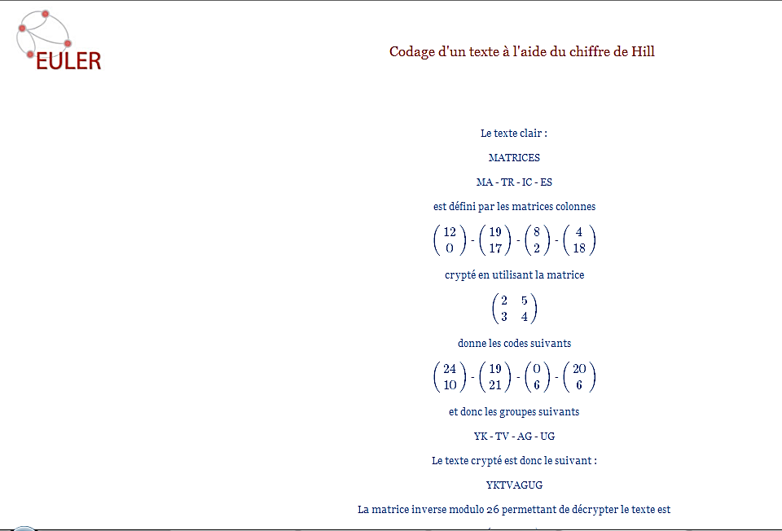

Slide 12
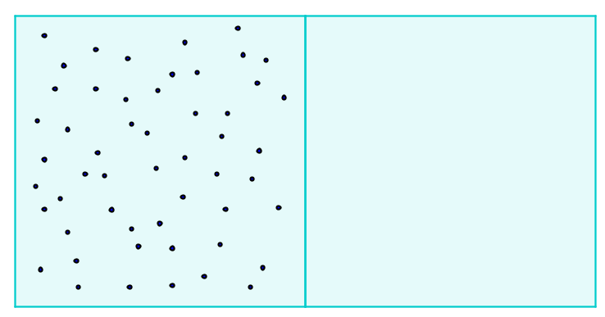
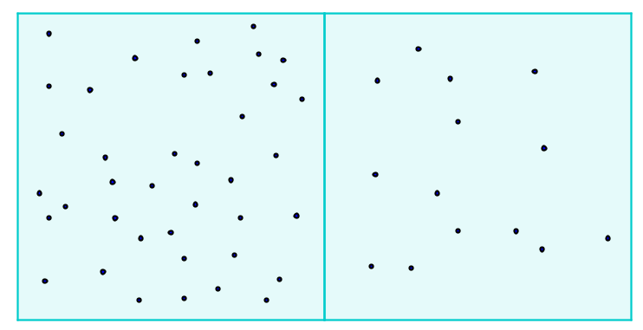
3. Le modèle de diffusion d’Ehrenfest
Présentation du problème :
En 1907 par les physiciens autrichiens Tatiana et Paul Ehrenfest cherchèrent à mieux comprendre le phénomène d’irréversibilité thermodynamique et de lever un paradoxe :
D’un point de vue macroscopique, un système thermodynamique évolue naturellement et irréversiblement de façon que son entropie soit maximum,
mais d’un point de vue microscopique, on peut remarquer que les mouvements des particules sont réversibles.
Le but est de modéliser la répartition au cours du temps de N molécules de gaz à l’intérieur d’un récipient divisé en deux compartiments séparés par une membrane poreuse.

Slide 13
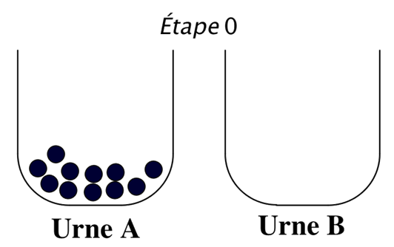
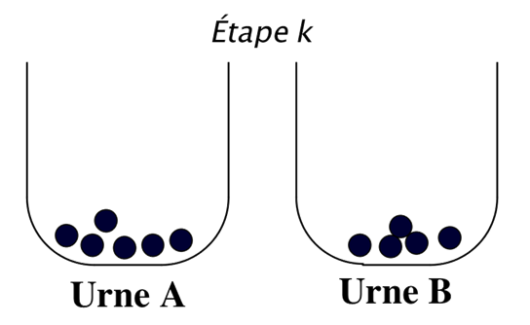
Description du modèle
On modélise mathématiquement par l’expérience aléatoire suivante :
On considère deux urnes A et B, et N boules numérotées de 1 à N.
Initialement, toutes les boules se trouvent dans l'urne A. Ensuite, aux étapes 1, 2, 3,… on tire au hasard, de façon équiprobable, un nombre entre 1 et N, et on change d’urne la boule correspondante.
On cherche alors à déterminer le nombre moyen de boules dans l’urne A au bout de n étapes
On peut aussi chercher à déterminer le temps moyen de retour à l’état initial de l’urne A.
Notes:
Ici, à l’étape initiale toutes les boules sont dans l’urne A.

Slide 14
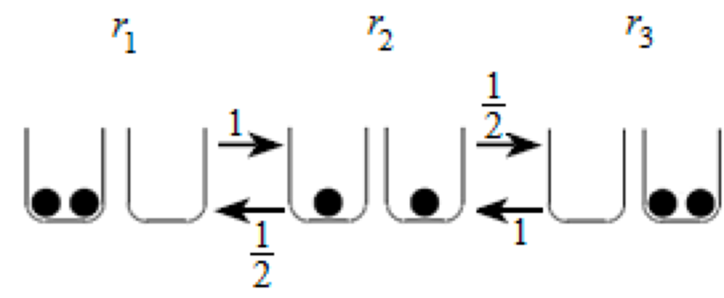
Étude du cas N = 2
À tout instant k (k entier compris entre 0 et N), la répartition dans les urnes A et B est l’une des trois suivantes :
Notons : $R_{1}$ l’événement « La répartition est $r_{1}$ »
$R_{2}$ l’événement « La répartition est $r_{2}$ »
$R_{3}$ l’événement « La répartition est $r_{3}$ »
Puis, pour tout i, j de $\left\{1,2,3\right\}$, $p_{ij}=p_{R_{i}}(R_{j})$.
On a alors :
$p_{12}=$1, $p_{21}=\frac{1}{2}$, ${ p}_{23}=\frac{1}{2}$, ${ p}_{32}=$1
et ${ p}_{11}=p_{22}$=${ p}_{33}=p_{31}{=p}_{13}=0.$
Notes:
Ce problème est significatif pour un grand nombre de molécules, mais une première approche dans le cas
où N = 2 est nécessaire, même si ce cas n’est pas vraiment représentatif de ce qui se passe dans le cas général.

Slide 15
Soit k un nombre entier naturel non nul. Notons :
$A_{k}$ l’événement « à l’étape k, la répartition est r₁ » ;
${ B}_{k}$ l’événement « à l’étape k, la répartition est r₂ » ;
$C_{k}$ l’événement « à l’étape k, la répartition est r₃ ».
D’après la formule des probabilités totales, on obtient les trois relations : $p(A_{k+1})$= ${ p}_{11}p(A_{k})$+ ${ p}_{21}p(B_{k})$+ ${ p}_{31}p(C_{k})$
$p(B_{k+1})$= ${ p}_{12}p(A_{k})$+ ${ p}_{22}p(B_{k})$+ ${ p}_{32}p(C_{k})$
$p(C_{k+1})$= ${ p}_{13}p(A_{k})$+ ${ p}_{23}p(B_{k})$+ ${ p}_{33}p(C_{k})$
D’où l’utilisation du calcul matriciel
Notes:
l’utilisation des matrices n’est vraiment utile que si N > 2, mais, expliquer l’utilisation des matrices
dans le cas où N = 2 et comparer les résultats obtenus avec ceux que l’on obtient avec l’utilisation
d’un arbre permet de bien introduire la résolution du problème. Cependant il et nécessaire de constater que
si N = 2, le processus est réversible, or l’intérêt de l’expérience est justement de montrer son irréversibilité
pour N grand.

Slide 16
Utilisation d’une matrice
Le système précédent peut être représenté par :
$$M_{k+1}=M_{k}T$$
Où, pour tout entier naturel k, $M_{k}=(p\left(A_{k}\right),p\left(B_{k}\right),p\left(C_{k}\right))$,
et $T=\left(\begin{matrix}p_{11} & p_{12} & p_{13} \\ p_{21} & p_{22} & p_{23} \\ p_{31} & p_{32} & p_{33}\end{matrix}\right)=$ $\left(\begin{matrix}0 & 1 & 0 \\ \frac{1}{2} & 0 & \frac{1}{2} \\ 0 & 1 & 0\end{matrix}\right)$
À l’étape initiale, la répartition est r₁, donc M₀ = (1, 0, 0).
On établit par récurrence que :
- pour tout entier naturel k non nul : M_{k} = M₀ T ^{k}
- pour tout entier k impair : M_{k} = (0, 1, 0), (ce qui correspond au fait qu’à tout instant impair, la répartition est toujours r₂)
- pour tout entier k pair, non nul : M_{k} = (½, 0, ½), (ce qui correspond au fait qu’à tout instant pair, la répartition est soit r₁ soit r₃.).

Slide 17
Utilisation d’un arbre
À la k-ième étape, on obtient les arbres suivants :
On retrouve alors les résultats
précédents

Slide 18
Calcul du temps de retour
Considérons 2n étapes et notons $T_{n}$ la variable aléatoire qui compte le nombre d’étapes pour revenir à l’état initial.
D’après l´étude précédente, on a :
• pour tout entier naturel k , $p\left(T_{n}=2k+1\right)=0$
• pour tout entier naturel k, $p\left(T_{n}=2k\right)=\frac{1}{2^{k}}$
On calcule alors l’espérance $E(T_{n})$ :
$$E\left(T_{n}\right)=\sum_{k=1}^{k=n}{2k p}\left(T_{n}=2k\right)=\sum_{k=1}^{k=n}{\frac{k}{2^{k−1}}}$$
Notes:
Pour calculer E(T_{n}), on peut procéder par sommes de termes de suites géométriques, ou en calculant de deux façons la fonction dérivée d’une fonction bien choisie.
On revient donc en moyenne à l’état initial au bout de 4 étapes.

Slide 19
Alors en calculant
soit par un calcul de sommes de termes de suites géométriques
soit en calculant de deux façons la fonction dérivée d’une fonction bien choisie
on montre que $E\left(T_{n}\right)=4−\frac{n+2}{2^{n−1}}$
on en déduit que $\lim_{n→+∞}{E\left(T_{n}\right)}=4$

Slide 20
Cas N > 2
Traiter le cas général est assez complexe et amène au calcul de la puissance n d’un matrice carré d’ordre N, dont les coefficients dépendent de N, ce qui ne se fait pas facilement, même avec un logiciel de calcul formel.
A l’aide de logiciels de calcul numérique, on peut envisager quelques autres valeurs de N, par exemple, pour N=4 :
Graphe de transition :

Slide 21
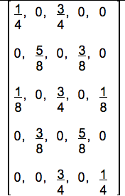
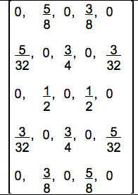
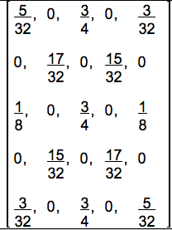
On obtient, avec Xcas, par exemple T ², T ³, T ⁴
Et M₀ = (1, 0, 0, 0, 0), M₁ = (0, 1, 0, 0, 0),
M₂ = (¼, 0, ¾, 0, 0), M₃ = (0,⅝ , 0, ⅜, 0) …

Slide 22
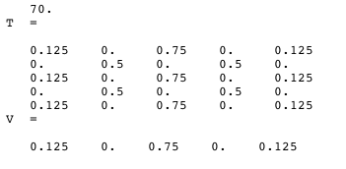
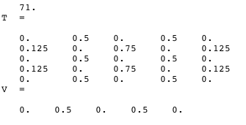
Avec Scilab, on obtient :
on conjecture que :
la suite ( M_{2n} ) tend vers (⅛, 0, ¾, 0, ⅛)
la suite ( M_{2n+1} ) tend vers (0, ½, 0, ½, 0)
le nombre moyen de boules dans l’urne tend vers 2

Slide 23
en guise de conclusion :
L’étude du cas N = 2 peut se traiter complètement mais n’est pas représentatif de l’expérience physique.
Pour des valeurs de N supérieures à 2, on peut établir des conjectures sur le comportement du système à partir de calculs utilisant des logiciels.
On peut aussi envisager une simulation (fichier ehrenfest.xslx)

